Slide 1


INGENIERÍA EN SISTEMAS COMPUTACIONALES Propuesta para el desarrollo del proyecto titulado: VERONA Presenta: CUANENEMI CUANALO MARIO ALBERTO FERMÍN CRUZ ERIK GUTIÉRREZ ARELLANO RAFAEL PÉREZ ARMAS FAUSTO ISAAC No. De control: 181080030 181080007 181080022 181080037 ASESOR INTERNO: M.C. ABIEL TOMÁS PARRA HERNANDEZ

Slide 2


¿QUÉ ES VERONA?
Es un lenguaje de programación en etapa de desarrollo diseñado por la empresa Microsoft con ayuda de académicos en el Imperial College de Londres, el cual esta basado en el lenguaje Rust destinado a lidiar con situaciones de memoria para hacer que otros lenguajes de programación sean más seguros.
Este lenguaje tiene como objetivos principales construir sistemas más seguros a través de una mejor administración de memoria, compartimentación y “sandboxing generalizado”.
El sistema está diseñado para tener un acceso seguro a la memoria, y no permite punteros nulos o punteros colgantes.

Slide 3
Objetivo general Conocer el lenguaje Verona, así como sus diferentes funciones dentro de la programación y sus usos para la tecnología mas actualizada.
OBJETIVOS ESPECIFICOS
Objetivo Específico 1. Encontrar y definir diferencias entre los lenguajes de programación de codigo abierto Objetivo Específico 2. Definir los métodos de administración de memoria Objetivo Específico 3. Definir las características de los lenguajes de programación rust y cyclone Objetivo Específico 4. Encontrar las similitudes entre ambos lenguajes de programación para poder encontrar los motivos por los cuales fueron selecciones esos lenguajes Objetivo Específico 5. Definir los tipos de memoria dentro de una computadora Objetivo Específico 6. Realizar un análisis de los registros de memorias. Objetivo Específico 7. Proponer una solución alterna ante el lenguaje de programación.
JUSTIFICACION
Microsoft ha confirmado que está creando un nuevo lenguaje de programación, bajo el nombre de proyecto Verona, inspirado en el lenguaje de programación Rust, también de Microsoft, y pensado para utilizarlo en programación segura de infraestructuras. Según Zdnet, este lenguaje de programación no es algo nuevo, dado que ya hay noticias de su nacimiento el año pasado (2020), cuando Matthew Parkinson, un investigador del laboratorio Cambridge Computer ofreció algunos detalles del proyecto a dicho medio. parkinson también anunció entonces que el lenguaje sería open source.

Slide 4
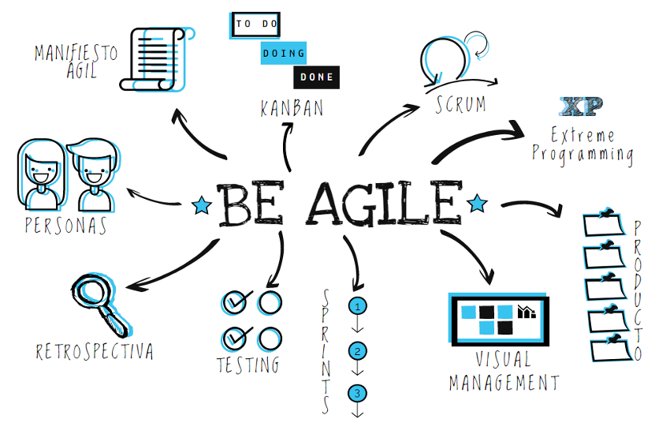
METODOLOGIA
Para este trabajo, se decidió hacer uso de la metodología ágil, dado a que en esta hallamos un amplio espectro de trabajo para la investigación Por definición, las metodologías ágiles son aquellas que permiten adaptar la forma de trabajo a las condiciones del proyecto, consiguiendo flexibilidad e inmediatez en la respuesta para amoldar el proyecto y su desarrollo a las circunstancias específicas del entorno. Para esto, hemos considerado las características como:
Mejora de la calidad del producto: Fomenta el enfoque proactivo de los miembros del equipo en la búsqueda de la excelencia del producto.
Mayor satisfacción del cliente: El cliente está más satisfecho al verse involucrado y comprometido a lo largo de todo el proceso de desarrollo. Mediante varias demostraciones y entregas.
Mayor motivación de los trabajadores: Los equipos de trabajo autogestionados, facilitan el desarrollo de la capacidad creativa y de innovación entre sus miembros.
Trabajo colaborativo: La división del trabajo por distintos equipos y roles junto al desarrollo de reuniones frecuentes, permite una mejor organización del trabajo.
Mayor control y capacidad de predicción: La oportunidad de revisar y adaptar el producto a lo largo del proceso ágil, permite a todos los miembros del proyecto ejercer un mayor control sobre su trabajo, cosa que permite mejorar la capacidad de predicción en tiempo y costes.

Slide 5
MARCO TEORICO
Antecedentes
Verona tiene como objetivo arreglar las colas pasando la propiedad de una región mutable de la memoria como un mensaje. Las colas de mensajes están completamente libres de bloqueos (utilizando estructuras de datos sin bloqueos de Atomic-Swap) y solo pasan el punto de entrada a una región (una referencia aislada a todo el blob de memoria mutable) como propiedad única.
Lo que significa que solo el hilo que tiene ese objeto aislado puede acceder a cualquier memoria en la región contenida dentro. Por lo tanto, cada hilo tiene la fuerte garantía de que nadie más está accediendo a toda la región y no hay posibilidades de mutación simultánea ni necesidad de bloqueos.
¿Por qué Verona necesita MLIR?
Verona pretende ser fácil de programar, pero potente para expresar semántica de tipo rico y concurrente sin esfuerzo. Sin embargo, el sistema de tipos de Verona no es nada sencillo. Los lenguajes similares a C generalmente tienen tipos nativos (integer, float, boolean) que se pueden representar directamente en el hardware, o son fáciles de operar mediante una biblioteca en tiempo de ejecución; y tipos de contenedores (listas, conjuntos, colas, iteradores), que ofrecen diferentes vistas y acceso a tipos nativos.

Slide 6
MARCO TEORICO
Características
Capacidad de tipo (mutable, inmutable, aislada).
Controlar el acceso a los objetos con respecto a la mutabilidad
Por ejemplo, los objetos inmutables se almacenan en la memoria inmutable fuera de las regiones mutables) así como los centinelas de la región (aislados) que no pueden ser retenidos por más de una referencia de fuera de la región. Uniones de tipo (A | B).
Esta característica permite a los usuarios crear características que funcionan con varios tipos, lo que permite restringir fácilmente los tipos pasados ​​y hacer coincidir tipos específicos en el código (mediante la concordancia de palabras clave) con la garantía de que el tipo será uno de esos.
Escriba intersecciones (A y B). Esto permite restringir tipos con capacidades, dificultando el acceso inesperado, por ejemplo, devolviendo referencias inmutables o identificando objetos aislados en la creación. También puede ayudar a diseñar interfaces, creando requisitos sobre los objetos, Pero también como argumentos de función, controlando el acceso a los objetos recibidos.
Tipos inferidos fuertes. El compilador emitirá un error si los tipos no se pueden identificar en el momento de la compilación, pero los usuarios no necesitan declararlos en todas partes y, a veces, ni siquiera pueden ser conocidos hasta que el compilador ejecuta su propio pase de inferencia de tipos (por ejemplo, genéricos, uniones o lambdas).

Slide 7
¿Cómo SE USA VERONA?

Slide 8


RUST
Es un lenguaje de programación compilado, de propósito general y multiparadigma en desarrollo por Mozilla.
Es un lenguaje de programación que soporta la programación pura, por procedimientos, imperativa y orientada a objetos.
Ha sido desarrollado con el objetivo de que sea un lenguaje seguro, concurrente y práctico.
La sintaxis de tus es similar a la de C++, con bloques de código delimitados por llaves y estructuras de control de flujo como if, else do, while y for.

Slide 9

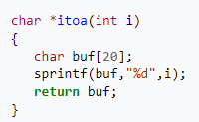
CYCLONE
Se inició como un proyecto conjunto de AT&T Labs Research y el grupo de Greg Morrisett en Cornell en 2001. Cyclone intenta evitar algunos de los errores comunes de C, sin dejar de mantener su apariencia y rendimiento.
Cyclone impone los siguientes límites a los programas:
Se insertan verificaciones NULL para evitar fallas de segmentación
Aritmética de punteros limitada
Los punteros deben inicializarse antes de su uso (esto se aplica mediante un análisis de asignación definido)
Los punteros colgantes se evitan mediante el análisis de la región y los límites de free ()
Solo se permiten moldes y uniones "seguras"
ir a ámbitos no está permitido
No se permiten las etiquetas de los interruptores en diferentes ámbitos.
Las funciones de retorno de puntero deben ejecutar return
setjmp y longjmp no son compatibles
Itoa asigna una matriz de caracteres en la pila y devuelve un puntero al inicio de buf.

Slide 10
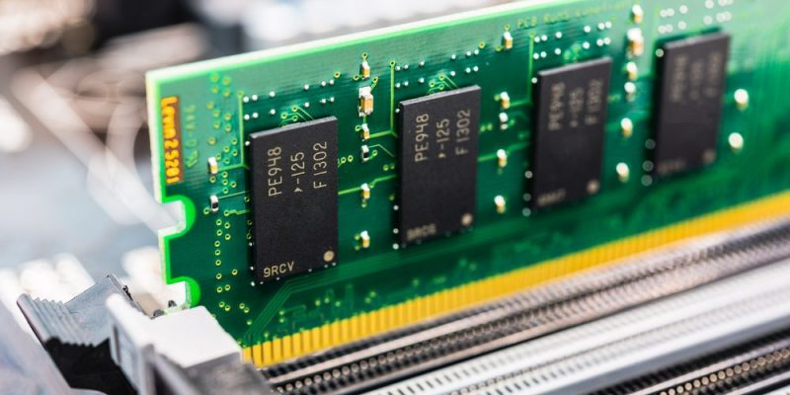
TIPOS DE MEMORIA: MEMORIA RAM
En esta memoria se guarda distinto tipo de información, desde los procesos temporales como modificaciones de archivos, hasta las instrucciones que posibilitan la ejecución de las aplicaciones que tenemos instaladas en nuestra PC.
Por tal motivo, es utilizada constantemente por el microprocesador, que accede a ella para buscar o guardar temporalmente información referente a los procesos que se realizan en la computadora.

Slide 11
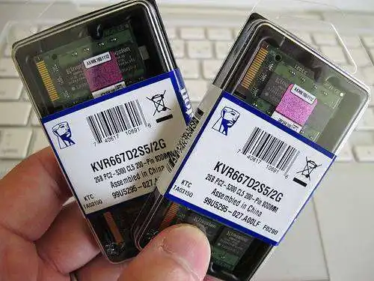
MEMORIA ROM
Además de la memoria RAM, las computadoras trabajan con la memoria ROM, Read Only Memory, que como su nombre lo indica se trata de una memoria que es de sólo lectura, ya que la mayoría de estas memorias no pueden ser modificadas debido a que no permiten su escritura.
La memoria ROM viene incorporada a la motherboard y es utilizada por la PC para dar inicio a la BIOS, lo cual es básicamente un programa que posee las instrucciones adecuadas para guiar a la computadora durante el arranque.

Slide 12
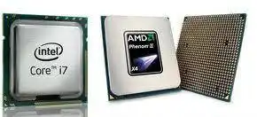
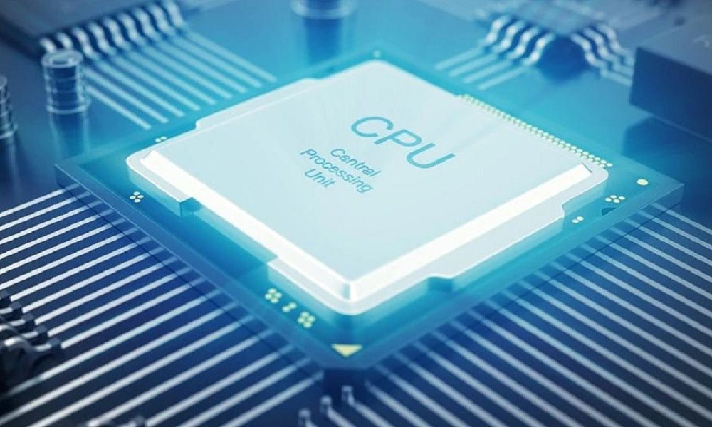
MEMORIA CACHÉ
Guarda las ubicaciones en el disco que ocupan los programas que han sido ejecutados, para que cuando vuelvan a ser iniciados el acceso a la aplicación logre ser más rápido.
Existen tres tipos de caché:
El caché L1 que se encuentra en el interior del procesador y funciona a la misma velocidad que éste, y en el cual se guardan instrucciones y datos.
El caché L2 que suelen ser de dos tipos: interno y externo. El primero se encuentra dentro de la motherboard, mientras que el segundo se halla en el procesador, pero de manera externa, lo que lo hace más lento que el caché L1.
El caché L3 que sólo vienen incorporado a algunos de los microprocesadores más avanzados, lo que resulta en una mayor velocidad de procesos.

Slide 13
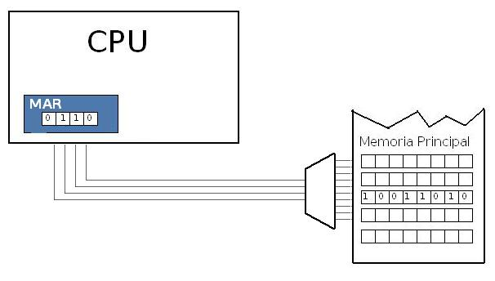
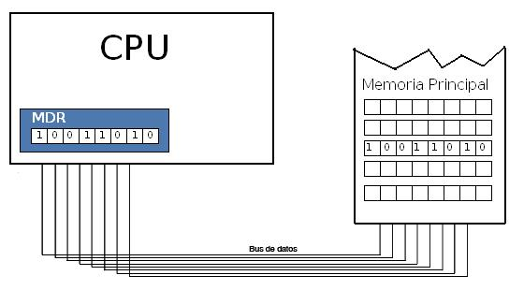
REGISTRO DE MEMORIA
Registro MAR: es un registro específico de alta velocidad, integrado en el microprocesador. Este registro contiene la dirección del dato que se quiere leer o escribir. El registro está conectado con el bus de direcciones, y su contenido se refleja en este bus.
Registro MDR
El Registro de Datos de Memoria, es un registro específico de alta velocidad y poca capacidad integrado en el microprocesador. El registro está conectado al bus de datos y a través de él, el CPU lee o escribe un dato a dicho bus, que a continuación llegará a la memoria o a un puerto de entrada/salida.

Slide 14
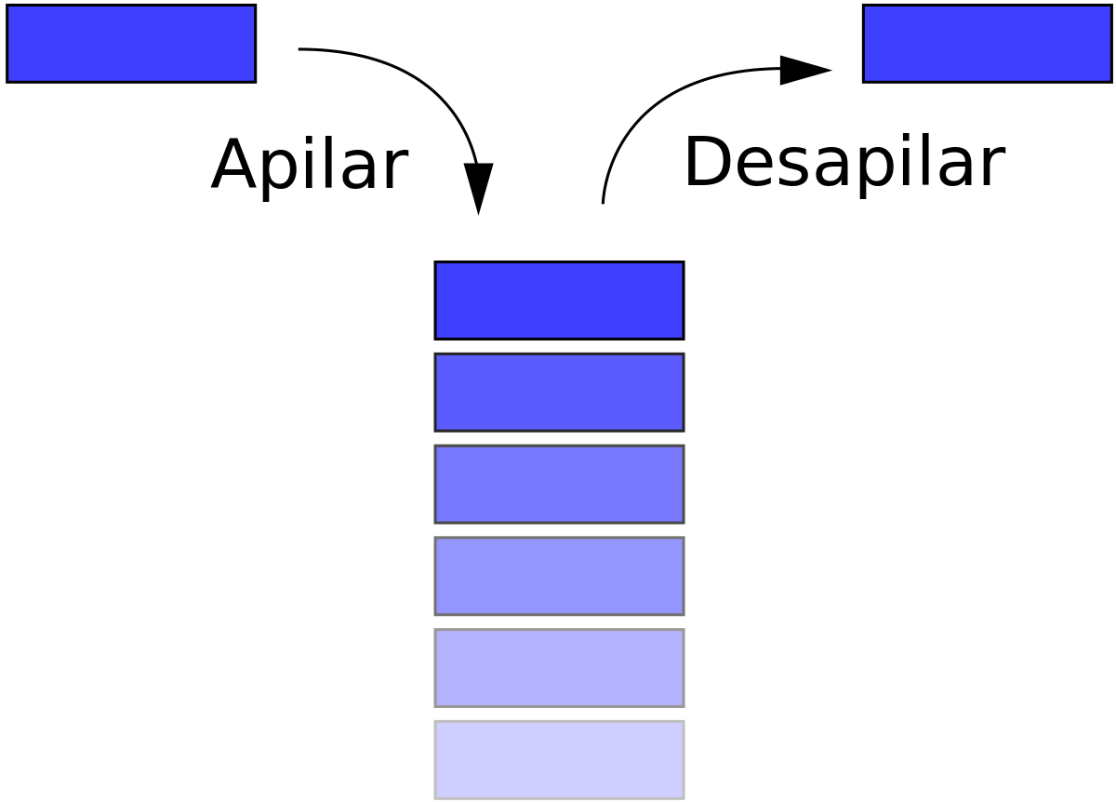
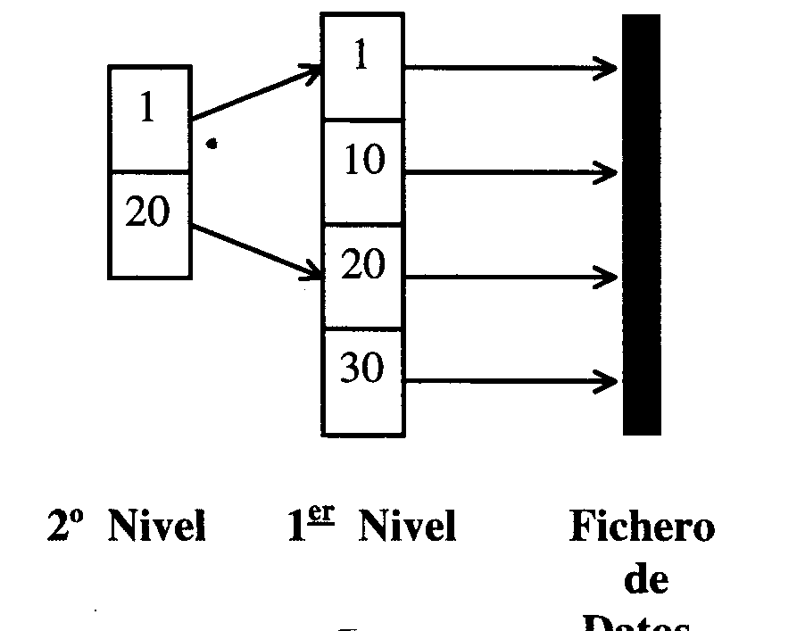
REGISTROS DE MEMORIA
Registro pila: es un registro de una CPU de computadora cuyo propósito es mantener la pista de la posición actual de la pila de llamadas.
Registro índice: Afecta a los operandos durante la ejecución de un programa de computadora. El registro índice es típicamente usado para hacer operaciones de vectores/arreglos.

Slide 15
SOLUCION ALTERNA Y ERRORES COMUNES
Existen muchos motivos por los que podrías recibir un mensaje de error durante la actualización o instalación de Windows 10, pero puedes corregir los errores más comunes siguiendo por ti mismo los pasos que se describen a continuación.
Correcciones de errores en general
Estas son algunas cosas que puedes probar para corregir los errores de instalación y actualización:
Quitar hardware externo
Actualizar Windows
Desinstala cualquier software antivirus que no sea de Microsoft.
Desinstalar el software que no sea indispensable
Liberar espacio en disco
Errores 0xC1900101

Slide 16
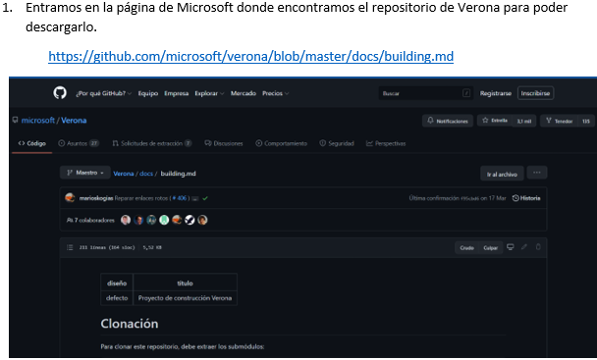
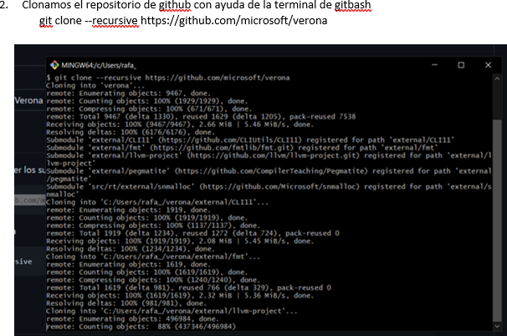
VERONA EN GITHUB

Slide 17
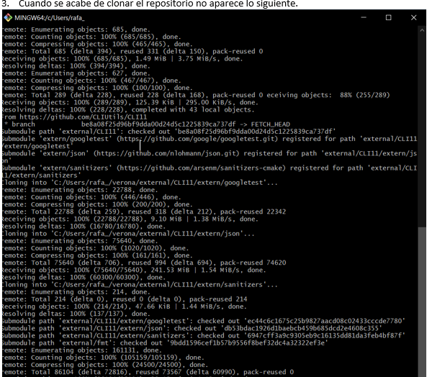
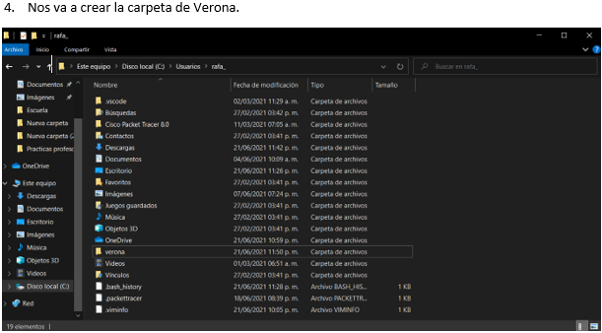
VERONA CON GITHUB

Slide 18
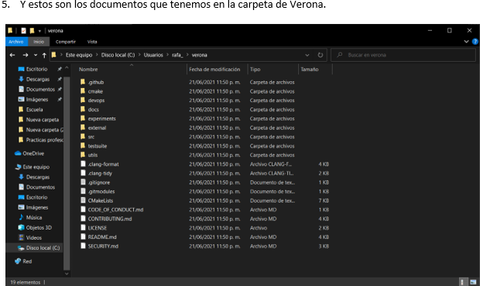
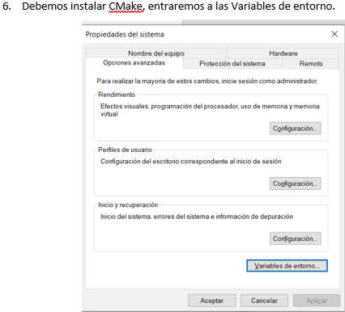
VERONA CON GITHUB

Slide 19
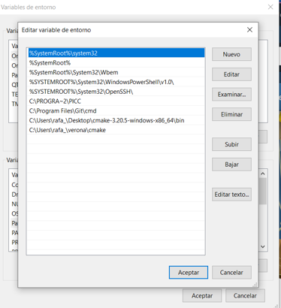
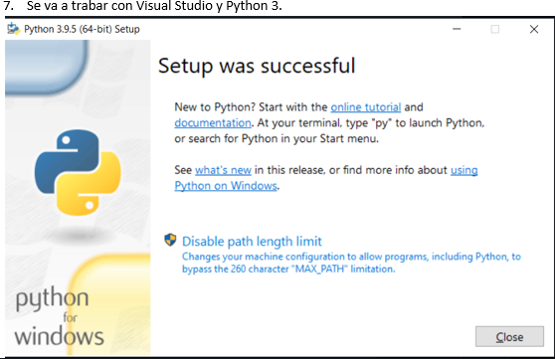
VERONA CON GITHUB

Slide 20
BIBLIOGRAFÍA
Rendrán (2020). Sobre el uso de MLIR para Verona Recuperado el 27 de mayo de 2021 de: https://systemcall.eu/2020/10/22/on-using-mlir-for-verona/
Microsoft (2020). Verona recuperado el 27 de mayo de 2021 de: https://github.com/microsoft/verona
Microsoft (2019). Verona en Cambridge recuperado el 30 de marzo de 2021 de: https://www.microsoft.com/en-us/research/lab/microsoft-research-cambridge/
Anónimo (2019). MLIR en Verona el 29 de mayo de 2021 recuperado de: https://systemcall.eu/2020/10/22/on-using-mlir-for-verona/
Mathieu, Mihaela Juganaru. (2014) INTRODUCCION A LA PROGRAMACION. Primera edición, recuperado el 01 de mayo de 2021 https://editorialpatria.com.mx/pdffiles/9786074384154.pdf (PAGINA 13 DEL PDF)
Valdeolmillos, Celia. (2020) Proyecto Verona: un nuevo lenguaje de programación creado por Microsoft e inspirado en Rusth. Recuperado el 03/05/2021 de ttps://www.muycomputerpro.com/2020/01/20/proyecto-verona-lenguaje-microsoft-rust

